Slide 1
Observação
Teoria e Métodos de Pesquisa em Comunicação
Prof. Dr. Richard Romancini (ECA/USP)

Slide 2
“A realidade não é suscetível de apreensão imediata, e sua reprodução exige atividades intelectuais complexas; o importante não é o que se vê, mas o que se vê com método, pois o investigador pode ver muito e identificar pouco e pode ver apenas o que confirma suas concepções” (LOPES, 2007, p. 143).

Slide 3
Problema ➔ Dados coletados ➔ Análises
O que determina o tipo de dado a ser coletado e analisado, é claro, é a natureza, a questão problema da qual se parte e que o trabalho procura esclarecer
Nesse sentido, o tipo de dado é o antecedente lógico da análise e, não por acaso, o modelo metodológico de Lopes (2007) coloca a fase da observação (com a composição da amostra e escolha de técnicas) antes das análise (descritiva e interpretativa)

Slide 4
Amostras - I
Amostra e Corpus
Uma amostra é a unidade de análise típica de uma pesquisa social, e consiste em pessoas ou grupos de pessoas, bem como as instituições e espaços em que os indivíduos se situam (cidades, comunidades, empresas, escolas, entre outros); porém, dependendo do problema da pesquisa, a unidade básica poderá ser o chamado corpus documental: objetos, programas de TV, filmes, etc. Eventualmente, uma pesquisa poderá combinar uma amostra e um corpus (por exemplo, num trabalho que combine o estudo de um programa de TV – corpus – e de sua audiência – amostra)

Slide 5
Amostras - II
A ideia básica por trás de amostragem é a expectativa de que ela possa servir como parte representativa da grupo (na linguagem de pesquisa: a população) que se tem interesse
A lógica da amostra é, como comenta Becker (2007), a mesma da sinédoque: uma parte que representa o todo. Não é necessário tomar toda uma panela de sopa para saber seu gosto. Uma amostra obtida por uma colherada poderá ser válida (representativa) para esse fim.
Só excepcionalmente população e amostra coincidem. É a situação do chamado censo – que pode ser de diferentes grupos

Slide 6
Amostras - III
A noção de representatividade possui entretanto duplo entendimento: estatística ou social
Outra maneira de se expressar essa diferença é a terminologia amostras probabilísticas e amostras não probabilísticas
No primeiro caso, todos os membros da população tem a mesma chance de serem escolhidos para a amostra e se diz que a generalização do resultado é estatística; no segundo caso, não: o pesquisador escolhe efetivamente quem entrará na amostra, a partir de característica que deseja (pessoas que viveram certa experiência ou condição, etc.) e a generalização é social

Slide 7
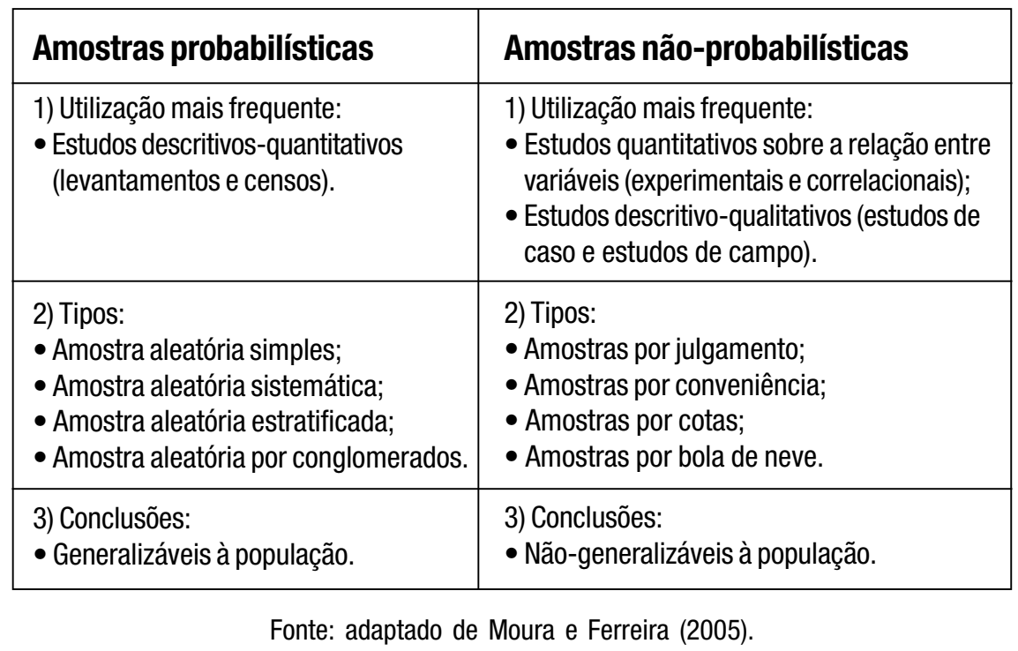
Amostras - IV
Tipos de amostras

Slide 8
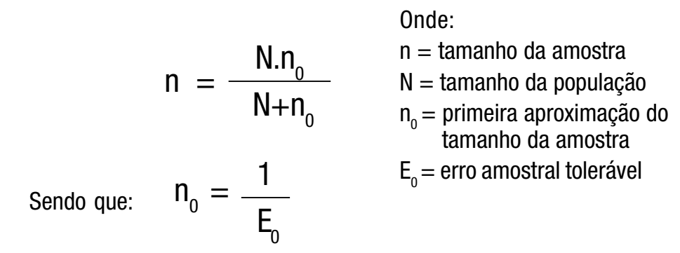
Amostras - V
Exemplo de aplicação de fórmula estatística - I
Uma fórmula relativamente simples para o cálculo de amostras probabilísticas para populações finitas, não excessivamente grandes, é informada por Barbetta (2007), conforme se segue:

Slide 9
Amostras - VI
Exemplo de aplicação de fórmula estatística - II
O “nível de confiança”, incorporado à fórmula é de 95%, ele é usual e significa que este percentual é o estimado para que a amostra esteja dentro do erro padrão do parâmetro. Por outro lado, o “erro amostral” (n0), isto é, o “para mais ou para menos” do resultado é estipulado pelo pesquisador. É comum que sejam utilizados valores entre 3% e 5%
Abaixo, tem-se um uso da fórmula pela qual se calcula uma amostra (com erro de 5%) de uma população de mil professores, de modo a investigar, por exemplo, quantos aderiram ou estão confortáveis com o ensino remoto durante a pandemia

Slide 10
Amostras - VII
Os números de uma amostra quantitativa (probabilística) são dados pela teoria estatística
E quanto às amostras qualitativas?
Nesse caso, para autores como Moreira e Caleffe (2008), o número de elementos deve ser grande o suficiente para concretizar os propósitos da investigação, mas pequeno o bastante para permitir o detalhe e aprofundamento analítico em cada caso ou unidade
No limite, é possível realizar uma pesquisa qualitativa com um único indivíduo: há exemplos clássicos na literatura sobre isso

Slide 11
Amostras - VIII
Também é válido notar que os pesquisadores qualitativos coletam muito mais material do que conseguem lidar, dentro do tempo de um projeto
Por isso, uma “avaliação séria dos procedimentos referentes ao tempo exigido para seleção e análise irá aumentar o realismo de muitos pesquisadores” (BAUER e AARTS, 2002, p. 60)
De fato, a amostra tem estreita relação com o número de dados coletados

Slide 12
Amostras - IX
Importante: assim como se pode combinar um corpus e uma amostra numa pesquisa, também é possível que a investigação combine diferentes amostras (ou subamostras), inclusive a partir da combinação de métodos quantitativos e qualitativos, na chamada “amostragem entrelaçada” (FLICK, 2009)
No caso da chamada pesquisa de “métodos mistos” isso é muito comum. Por exemplo: é possível mapear aspectos de um grupo num levantamento quantitativo e, depois, escolher indivíduos para entrevistas numa amostragem não probabilística

Slide 13
Delineamento/abordagens/desenhos de projeto e coleta de dados
O termo delineamento (abordagem, desenho ou, ainda, planejamento de pesquisa) de pesquisa é definido como “o plano e a estrutura da investigação, concebidos de forma a obtermos respostas para as perguntas da pesquisa” (KERLINGER, 1980, p. 94)
É a partir da opção por determinado delineamento que as técnicas serem escolhidas. Por exemplo: netnografia (delineamento), coleta de postagens, entrevista com membros da comunidade virtual (técnicas)

Slide 14
Delineamento/abordagens/desenhos de projeto e coleta de dados
Como sempre, a escolhe do delineamento relaciona-se ao problema de investigação, e ele se associa à instância metódica da investigação
E é possível localizar/compreender os delineamentos a partir do tipo de dado e formas de análise que privilegiam (figura seguinte)

Slide 15
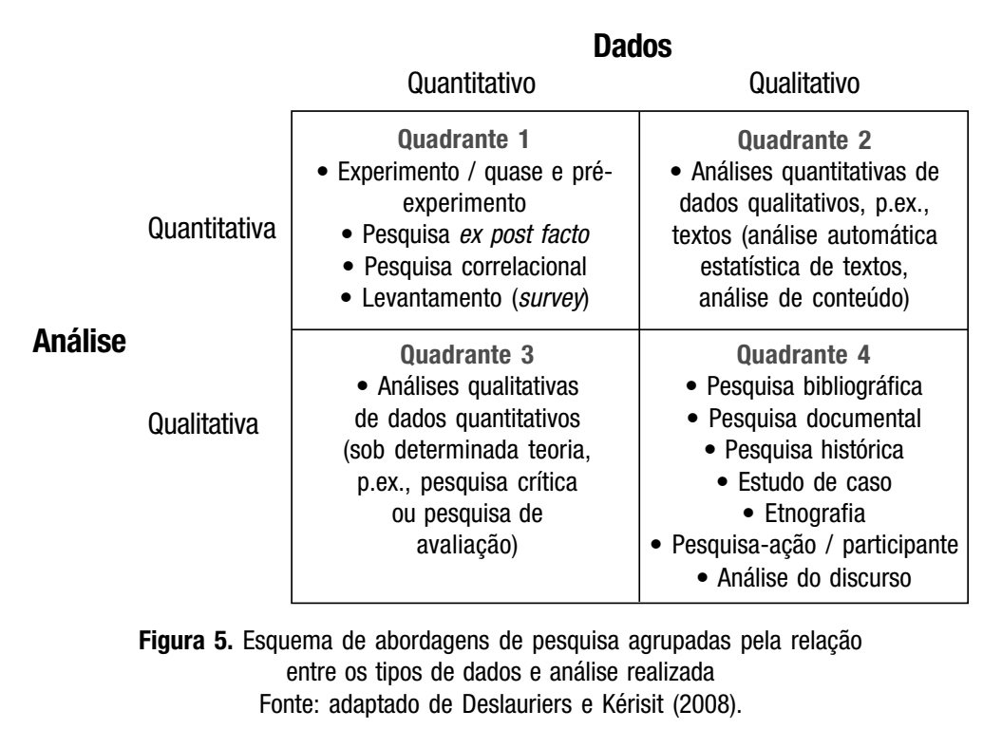
Delineamento/abordagens/desenhos de projeto e coleta de dados

Slide 16
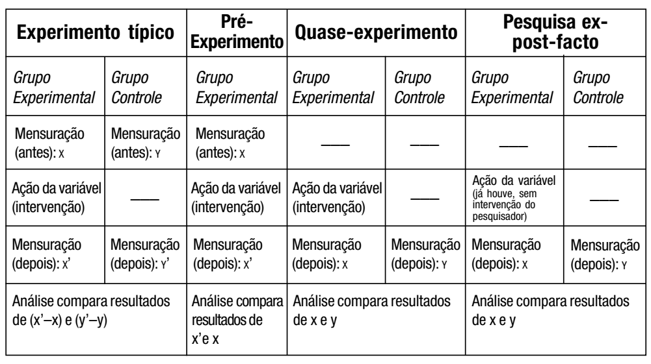
Delineamentos experimentais
Delineamento experimental e abordagens de lógica similar

Slide 17
Exemplo experimento (ambiente controlado) - I
A Folha de S.Paulo (3/09/2011) noticiou uma pesquisa que teve o objetivo de avaliar o uso da ocitocina (um hormônio produzido no cérebro) no tratamento do autismo. O portador de autismo tem dificuldade em reconhecer expressões faciais e de criar laços sociais. É possível, portanto, operacionalizar a variável “autismo” a partir dessas dimensões. Tendo a ocitocina como variável independente e visando a medir seu efeito na variável dependente (o autismo), realizou-se um experimento com voluntários de dois grupos, ambos com autismo. Um deles – o grupo experimental – recebeu dosagem do hormônio, o outro grupo – o de controle – recebeu um placebo.

Slide 18
Exemplo experimento (ambiente controlado) - II
O experimento consistia num jogo em que o voluntário jogava a bola para três pessoas (A, B e C, membros da equipe de pesquisa). Cada um deles recebera instruções para devolver a bola numa certa porcentagem: A (70%), B (30%) e C (10%). O número de jogadas era comparável e a medida das mesmas revelou que o grupo experimental (ocitocina) jogou mais a bola para a pessoa que a devolvia que o de controle (placebo). Verificou-se, assim, um efeito que pode ser atribuído à ocitocina e não a outra variável.

Slide 19
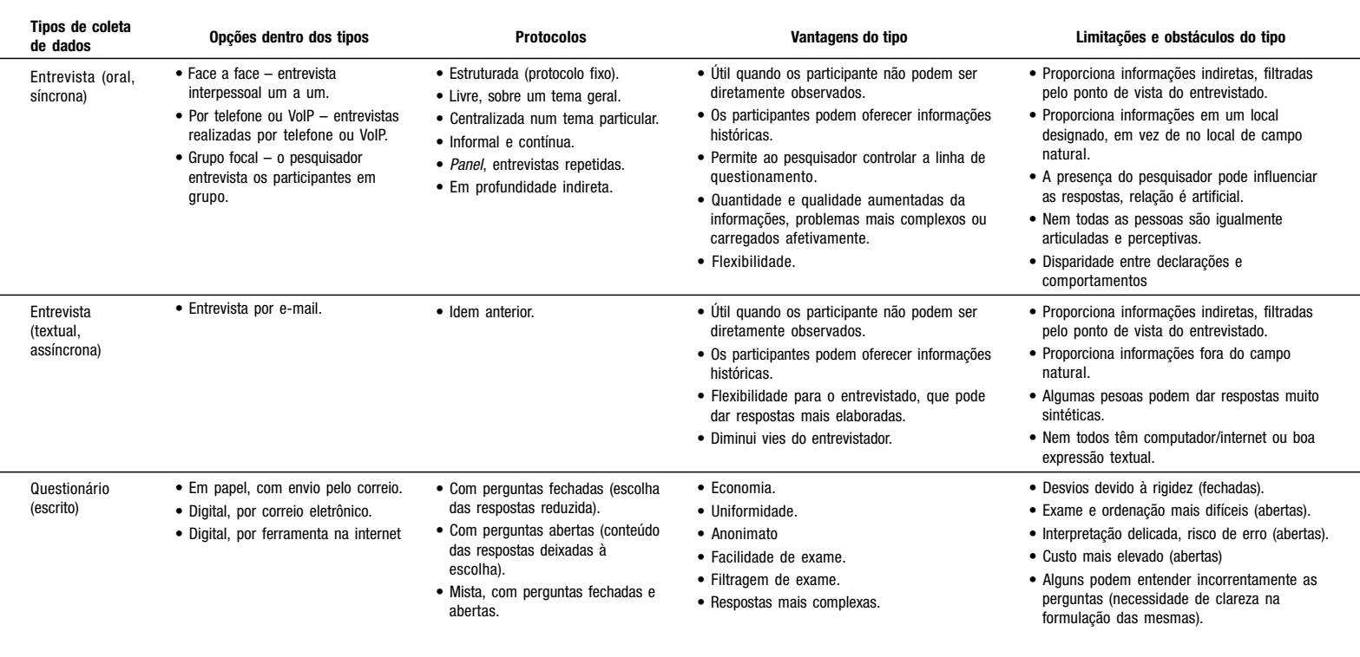
Técnicas de Coleta de Dados usuais

Slide 20
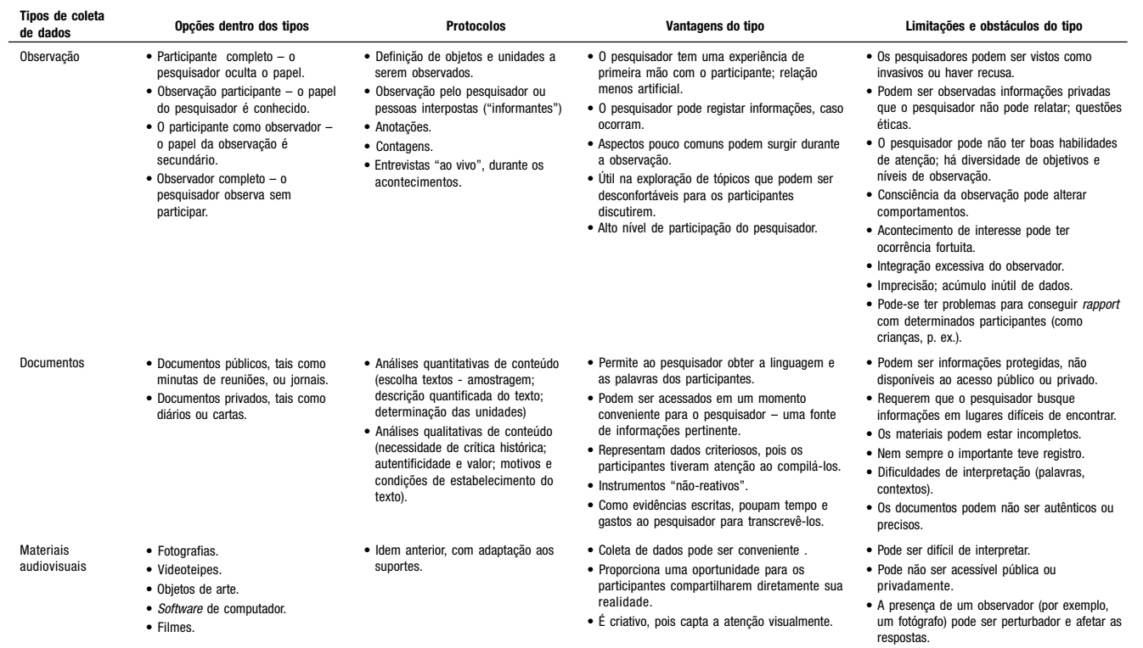
Técnicas de Coleta de Dados usuais

Slide 21
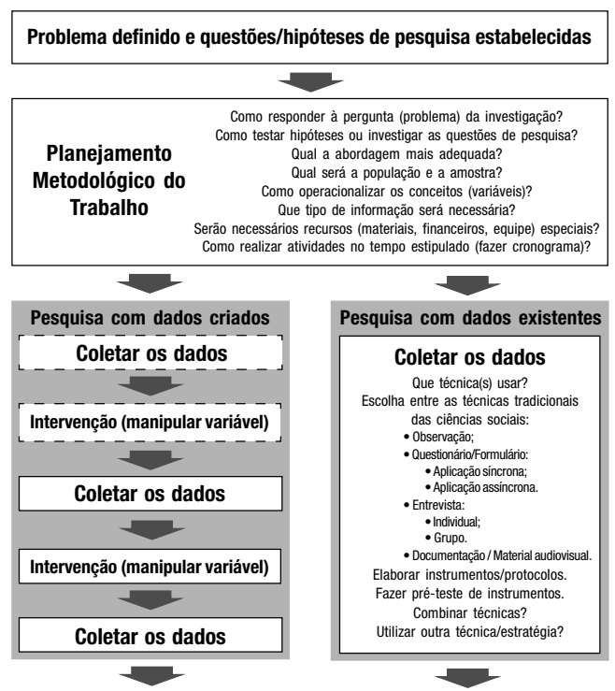
Síntese
Análises

Slide 22
Referências
BAUER, Martin W.; AARTS, Bas.A construção do corpus: um princípio para a coleta de dados qualitativos. In: BAUER, Martin W.; GASKELL, George (org.). Pesquisa qualitativa com texto, imagem e som: um manual prático. Petrópolis, RJ, Vozes, p. 39-63, 2002
BECKER, Howard S. Segredos e truques de pesquisa. Rio de Janeiro, Zahar, 2007
DESLAURIERS, Jean-Pierre; KÉRISIT, Michèle. O delineamento da pesquisa qualitativa. In: VV. AA. A pesquisa qualitativa: enfoques epistemológicos e metodológicos. Petrópolis, RJ, p. 127-153, 2010.
FLICK, Uwe. Qualidade na pesquisa qualitativa. Porto Alegre, Artmed, 2009.
KERLINGER, Fred N. Metodologia da pesquisa em ciências sociais: um tratamento conceitual. São Paulo, EPU, 8a reimpr., 1980.
LOPES, Maria Immacolata Vassallo de. Pesquisa em comunicação. São Paulo, Loyola, 8a ed., 2007.
MOREIRA, Herivelto; CALEFFE, Luiz Gonzaga. Metodologia da pesquisa para o professor pesquisador. Rio de Janeiro, Lamparina, 2a ed., 2008.

